Slide 1
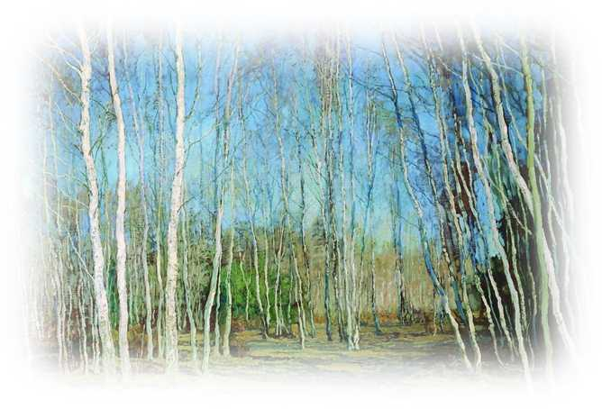
Особенности стихотворного ритма в произведениях Ф.И.Тютчева о природе.
Урок литературы в 5 классе.

Slide 2
И.И.Шишкин «Зима»
И.И.Левитан «Март»
Н.П.Крымов «У мельницы»
И.И.Левитан «Золотая осень»

Slide 3
Цель урока:
Сегодня на уроке мы познакомимся со стихами о природе Ф.И.Тютчева, а также узнаем, как с помощью стихотворного ритма поэт смог передать нам своё настроение.

Slide 4
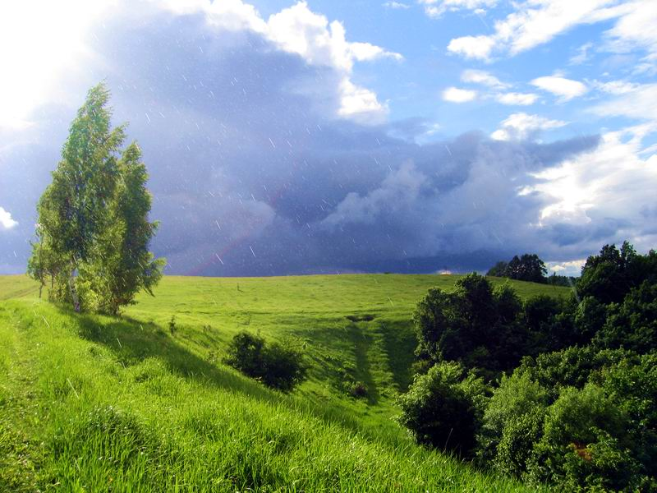
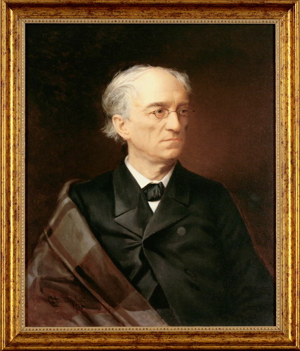
Не то, что мните вы, природа:
Не слепок, не бездушный лик –
В ней есть душа, в ней есть свобода,
В ней есть любовь, в ней есть язык.
Ф.И Тютчев

Slide 6
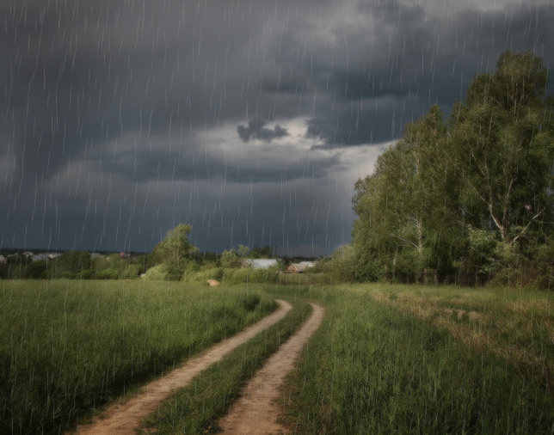

Slide 7
«Ритм–это основная сила, основная энергия стиха»
В.В.Маяковский.
КАк вЕсЕл грОхОт лЕтнИх бУрь…
-- / -- / -- / -- /
Ямб

Slide 9
Есть в ОсЕнИ пЕрвОнАчАльнОй…
--/ -- -- -- -- --/ --
Ямб
Пиррихий – пропущенное ударение.

Slide 10
Творческая пауза
Актёр (чтец) - выразительно читает стихотворение,
Телеведущий - рассказывает о стихотворении,
Литературовед – исследует стихотворение,
Сценарист - составляет вместе с литературоведом текст о стихотворении.
Продюсер – распределяет роли в группе
О чём говорится в стихотворении?
Как поэт мог бы озаглавить это стихотворение?
Какой он изображает осень, какие эпитеты подбирает?
Какие чувства и настроение вызывает стихотворение?

Slide 11
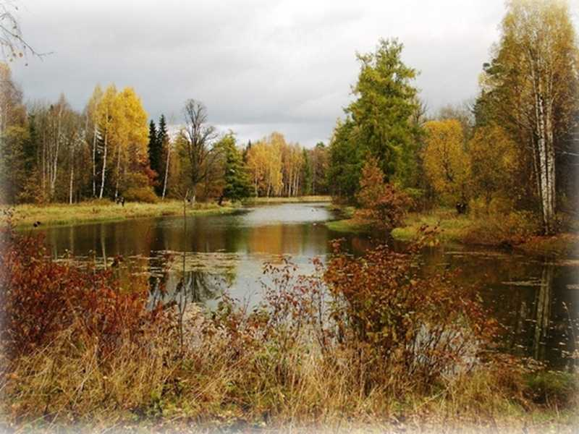

Slide 12
Страницы русской поэзии
Ф.И. Тютчев «Есть в осени первоначальной…»

Slide 13
Спасибо за внимание!

